Slide 1
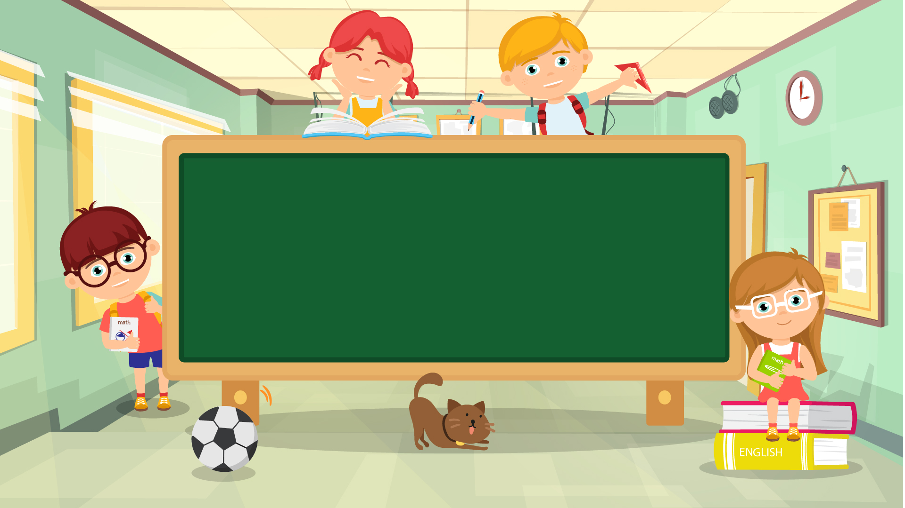



GIÁO DỤC NSTLVM-LỚP 4
TRÒ CHUYỆN VỚI BẠN BÈ

Slide 2


KHỞI ĐỘNG
1. Khi trò chuyện với thầy giáo, cô giáo em cần có thái độ , cử chỉ , lời nói như thế nào?
2. Có thể trò chuyện với thầy giáo, cô giáo vào những lúc nào?

Slide 3

Thứ sáu ngày 10 tháng 12 năm 2021
GDNSTLVM: Bài 6: Trò chuyện với bạn bè
Sinh hoạt lớp
Chủ điểm: Tiếp bước cha anh

Slide 4
Mục tiêu:
-Nhận thấy nên chia sẻ niềm vui, nỗi buồn cùng bạn bè để bày tỏ sự quan tâm, yêu quý và tin tưởng bạn
-Biết chia sẻ niềm vui, nỗi buồn cùng bạn, trò chuyện đúng lúc, không làm phiền khi bạn đang bận học hoặc đang bận việc.
.

Slide 5
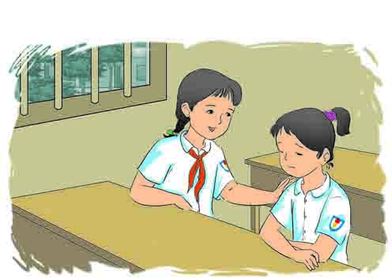
GIÁO DỤC NẾP SỐNG THANH LỊCH, VĂN MINH
Bài 6 : Trò chuyện với bạn bè
Đọc truyện: Đôi bạn
Bài 6 : Trò chuyện với bạn bè
Đọc truyện: Đôi bạn

Slide 6
Tìm hiểu bài
- Vì sao Huyền ngồi một mình buồn bã trong lớp ?
- Ai đã trò chuyện với Huyền?
- Những câu nói nào của Chi thể hiện sự quan tâm
và lo lắng cho bạn?
- Cách nói chuyện của Chi đối với Huyền như thế nào?
- Chi đã an ủi Huyền như thế nào?
-Tìm những câu nói của Chi để động viên bạn?
-Sau khi nghe Chi kể chuyện nhà mình, Huyền đã có
tâm trạng như thế nào?

Slide 7
Lời khuyên
Đối với bạn bè, chúng ta cần chú ý:
- Nên chia sẻ niềm vui, nỗi buồn với bạn.
- Trò chuyện với thái độ cởi mở, hoà nhã, thân mật.

Slide 8
Trao đổi, thực hành
Em có nhận xét gì về hành vi của các bạn trong từng tình huống sau:
Tình huống 1: Trong khi cô giáo đang giảng bài, Tuấn và Hùng cứ thì thầm nói chuyện với nhau.
Tình huống 2: Hoa được giải nhất kể chuyện ở trường. Sau cuộc thi
các bạn đã chúc mừng Hoa và hỏi về bí quyết chiến thắng.
Tình huống 3: Hôm nay đội bóng của Bình và Nam thua.
Trên đường về, hai bạn liên tục to tiếng trách móc và đổ lỗi
cho nhau.

Slide 9
Trao đổi, thực hành
Em có nhận xét gì về hành vi của các bạn
trong từng tình huống sau:
Tình huống 1: Trong khi cô giáo đang giảng bài, Tuấn và Hùng cứ thì thầm nói chuyện với nhau.
Tình huống 2: Hoa được giải nhất kể chuyện
ở trường. Sau cuộc thi các bạn đã chúc mừng
Hoa và hỏi về bí quyết chiến thắng.
Tình huống 3: Hôm nay đội bóng của Bình và
Nam thua. Trên đường về, hai bạn liên tục to
tiếng trách móc và đổ lỗi cho nhau.

Slide 10
2. Trong các dòng dưới đây, em tán thành và không tán thành với ý kiến nào?
Trò chuyện với bạn trong giờ học, khi cô giáo đang giảng bài.
b) Trò chuyện với bạn trong giờ ra chơi.
c) Trò chuyện với bạn khi bạn đang học bài hoặc bận việc.
d) Trò chuyện khi bạn có chuyện vui , chuyện buồn cần chia sẻ.
e) Trò chuyện với bạn trong giờ ngủ bán trú.

Slide 11
2. Trong các dòng dưới đây, em tán thành và không tán thành với ý kiến nào?
Trò chuyện với bạn trong giờ học ,khi cô giáo
đang giảng bài.
b) Trò chuyện với bạn trong giờ ra chơi.
c) Trò chuyện với bạn khi bạn đang học bài
hoặc bận việc.
d) Trò chuyện khi bạn có chuyện vui , chuyện
buồn cần chia sẻ.
e) Trò chuyện với bạn trong giờ ngủ bán trú.

Slide 12
3. Thảo luận với các bạn và sắm vai thể hiện
cách ứng xử của em trong tình huống sau:
Nga bị ốm chưa khỏi nhưng vẫn cố đi học.
Giờ ra chơi, Nga nhờ em giảng bài cho Nga.

Slide 13
Lời khuyên
Đối với bạn bè, chúng ta cần chú ý:
- Nên chia sẻ niềm vui, nỗi buồn với bạn.
- Trò chuyện với thái độ cởi mở, hoà nhã, thân mật.
-Trò chuyện đúng lúc, tránh làm phiền khi bạn
đang bận học hay đang bận việc.

Slide 14
Dặn dò
Thực hành tốt những điều đã học khi ở nhà.

Slide 15
SINH HOẠT LỚP TUẦN 14
Chủ điểm: TIẾP BƯỚC CHA ANH.

Slide 16
NỘI DUNG
1. Sơ kết tuần 14
2. Phương hướng phấn đấu

Slide 17
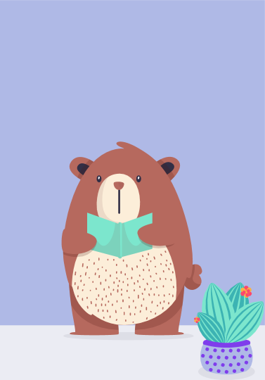
SƠ KẾT TUẦN 14
01.

Slide 18
Nhận xét
- Về kiến thức kĩ năng
-Về năng lực, phẩm chất

Slide 19
2. PHƯƠNG HƯỚNG PHẤN ĐẤU

